Slide 1
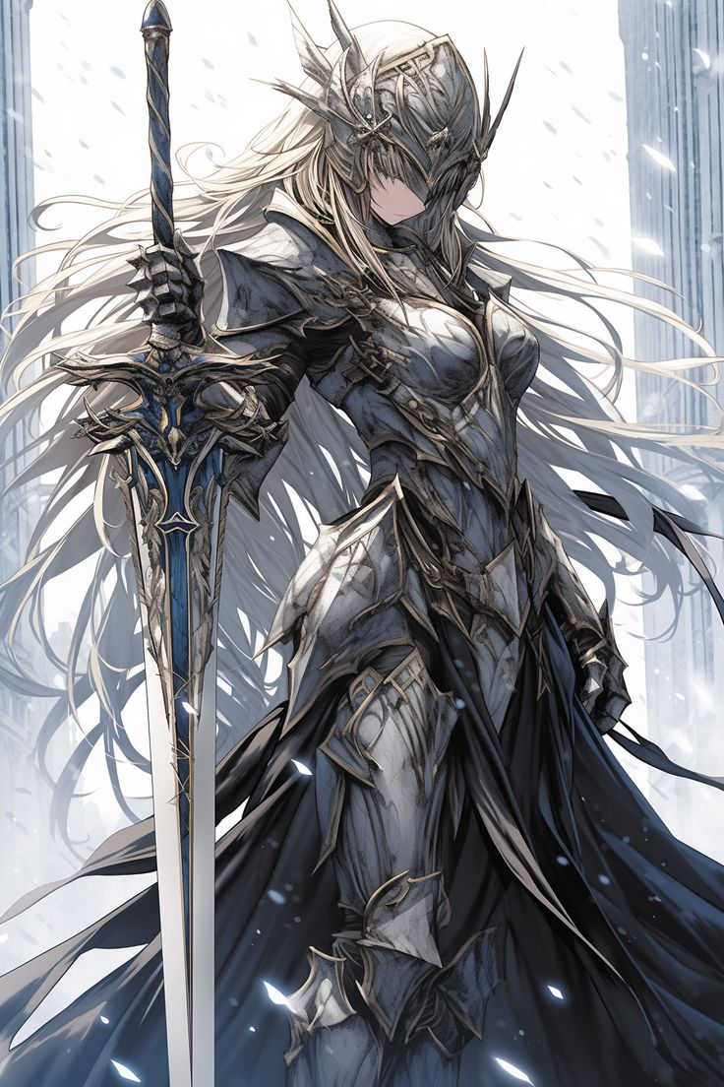
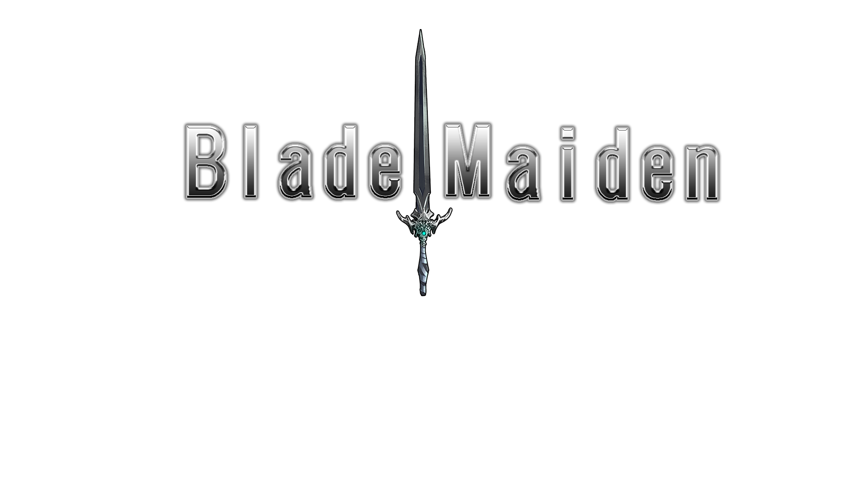
プラットフォーム PC、PS5
ジャンル ３D剣戟アクション(仮)
ターゲット 隻狼みたいなアクションが好きな人(仮)
制作者 福岡情報ITクリエイター専門学校
ゲームクリエイター学科 末原 銀次

Slide 2

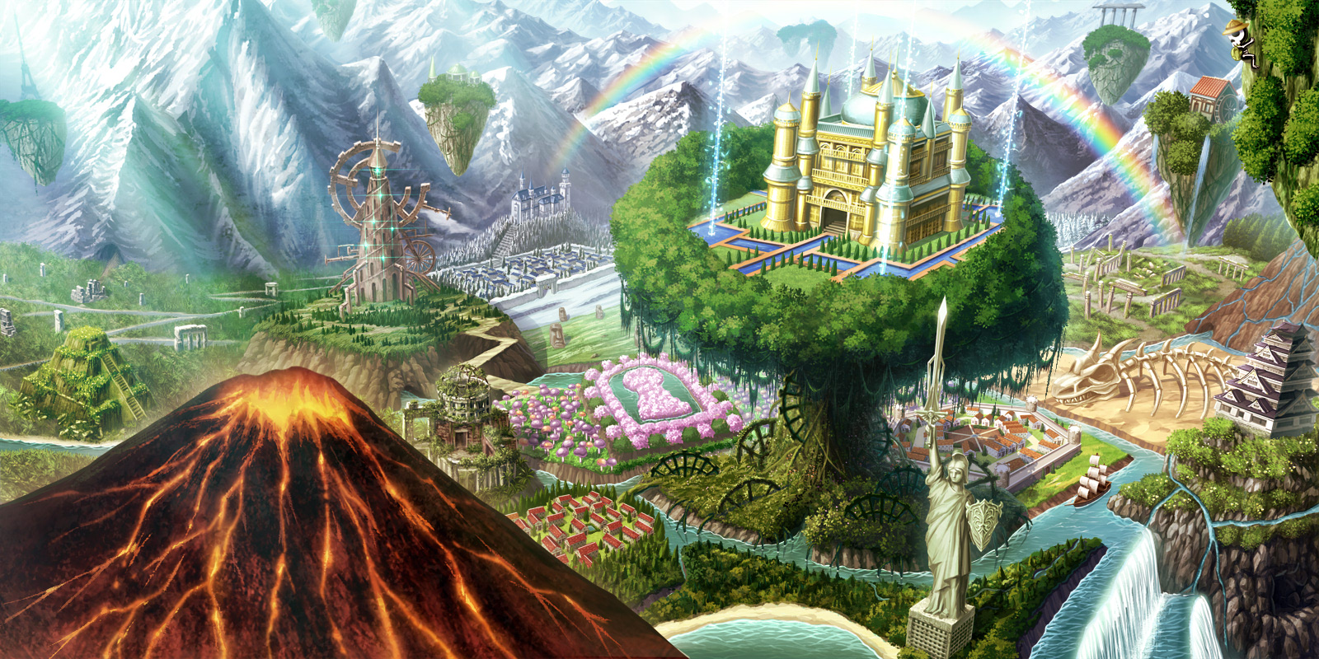
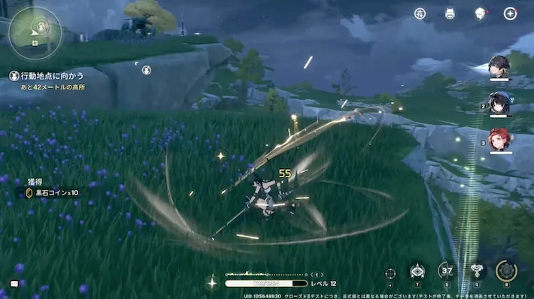
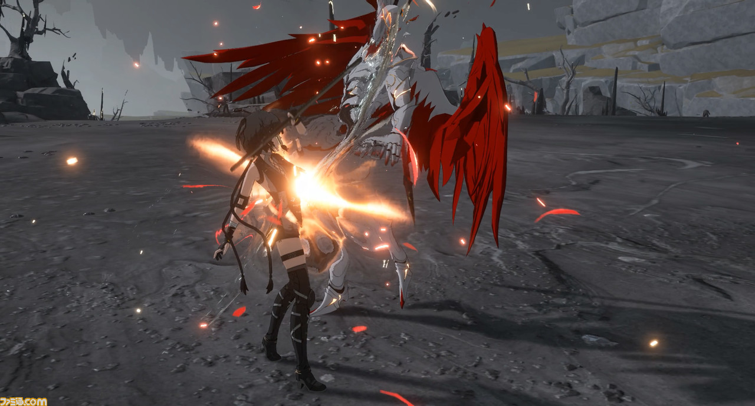
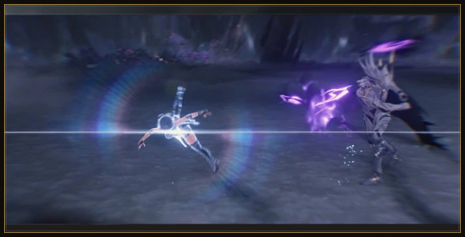
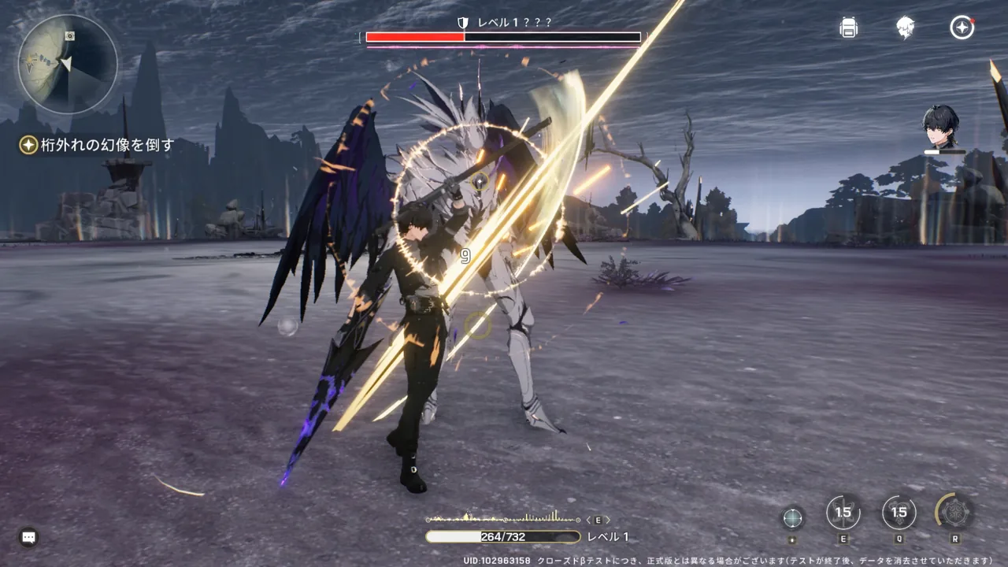
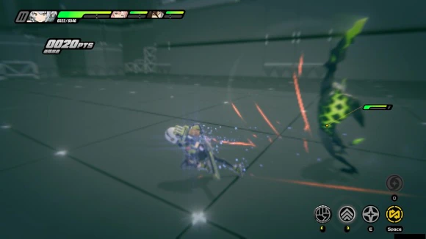
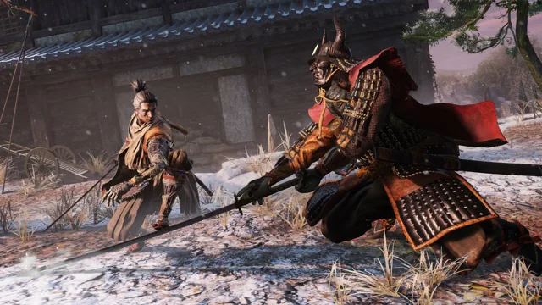
コンセプト
爽快感
プレイスキルで敵を翻弄し撃破する
基本操作
パリィや回避で敵の攻撃を捌く
三人称視点の3Dアクション
パリィで弾く！
敵の攻撃を巧みに捌く
隙を突いて反撃！
タイミングよくジャスト回避！
突きはパリィでいなす！

Slide 3
ゲーム概要

